Slide 1
Использование возможностей модуля «Многоуровневая система оценки качества образования» автоматизированной информационной системы «Сетевой город. Образование» как инструмент оценки качества образования
Хорошева Ирина Викторовна,
заместитель директора по научно-методической работе
МАОУ «СОШ № 15 г. Челябинска»

Slide 2
ФЕДЕРАЛЬНЫЙ ИННОВАЦИОННЫЙ ПРОЕКТ
Модуль «Многоуровневая система оценки качества образования» АИС «Сетевой город. Образование» как средство управления качеством образования
Модуль МСОКО АИС СГО
разработан компанией ЗАО «ИРТех» (г. Самара)
на основе авторской инновационной методики
к.п.н., доцента кафедры
профессионального развития педагогических работников
Института дополнительного образования
Московского городского педагогического университета
Фоминой Надежды Борисовны
и предназначен для автоматизации оценки качества образования

Slide 3
Модуль МСОКО в АИС СГО предоставляет широкие возможности по автоматизации расчета показателей качества образования:
автоматизированный расчет показателей качества образования (уровни ученика, класса);
формирование отчетов об уровне учебных достижений обучающихся, о результатах обучения в классе;
выявление «проблемных компонентов», влияющих на качество образования, учет динамики их проявления;
возможность отслеживания динамики «проблемных компонентов» для своевременного реагирования на отклонения от заданных параметров;
прогноз повышения качества образования и планирование педагогических действий по реализации этого прогноза;
формирование прогноза результатов государственных экзаменов;
проведение и анализ мониторинговых работ различного уровня на уровне класса и целой параллели.

Slide 4
Уровни организации внутреннего мониторинга качества образования
● Внутриклассный: на уровне класса или по отдельным группам учеников – предоставление информации, необходимой учителям для их практической деятельности (индивидуальная работа с учащимися, имеющими трудности в освоении стандарта образования, корректировка программ, выбор технологий обучения и др.).
● Индивидуальный: накопление и анализ результатов по каждому учащемуся в течение всего периода обучения, обеспечение индивидуализации образования, выявление способностей и предрасположенности каждого учащегося к определенному спектру дисциплин.

Slide 5
Оценка качества образования на уровне класса и ученика
В результате систематизации и обработки исходных данных автоматически формируются следующие отчеты:
о результатах контрольных и диагностических работ различного уровня (с расшифровкой каждого задания в соответствии с кодификатором ФИПИ, а также, с информацией об освоенных и неосвоенных контролируемых элементах содержания (КЭС);
о динамике индивидуальных достижений каждого учащегося класса по учебным периодам в разрезе предмета;
о результатах образовательных достижений класса с детализацией по показателям результатов обучения по сравнению с требованиями стандарта, с перечислением учеников, имеющих проблемы в освоении образовательной программы с указанием неосвоенных тем по изучаемым предметам;
о результатах прогноза проведения государственной аттестации для 9 и 11 параллелей.

Slide 6
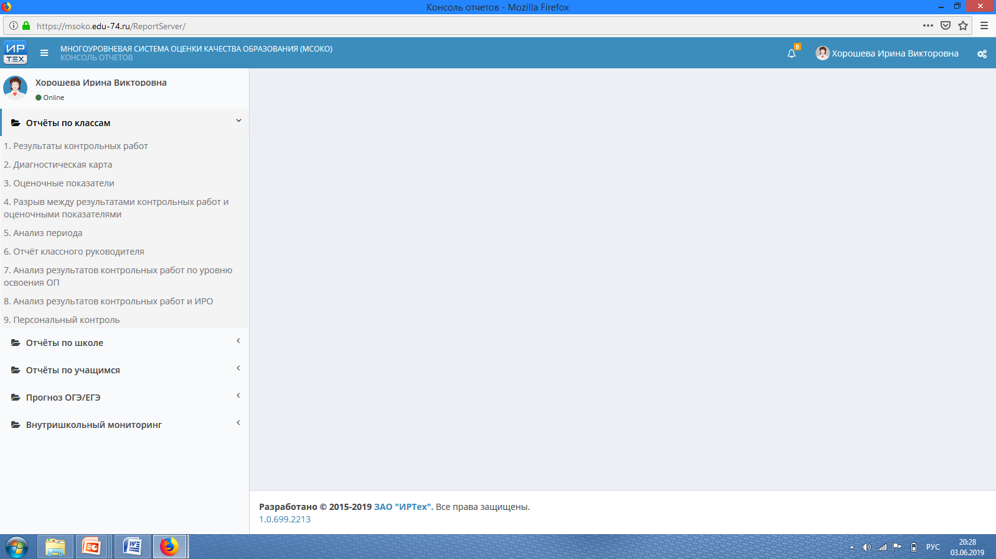
Раздел МСОКО «Отчеты по классам»
1. Результаты контрольных работ
2. Диагностическая карта
3. Оценочные показатели
4. Разрыв между результатами контрольных работ и оценочными показателями
5. Анализ периода
6. Отчет классного руководителя
7. Анализ результатов контрольных работ по уровню освоения ОП
8. Анализ результатов контрольных работ и ИРО
9. Персональный контроль

Slide 7
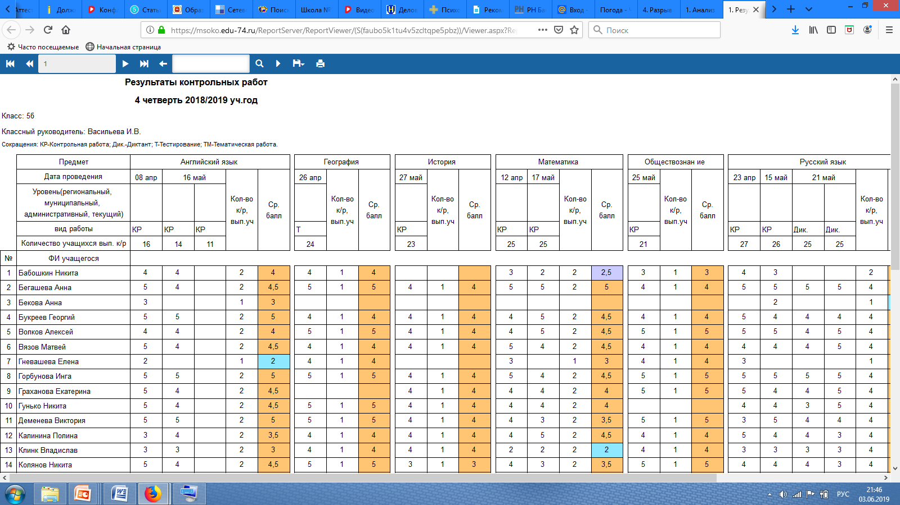

Slide 8
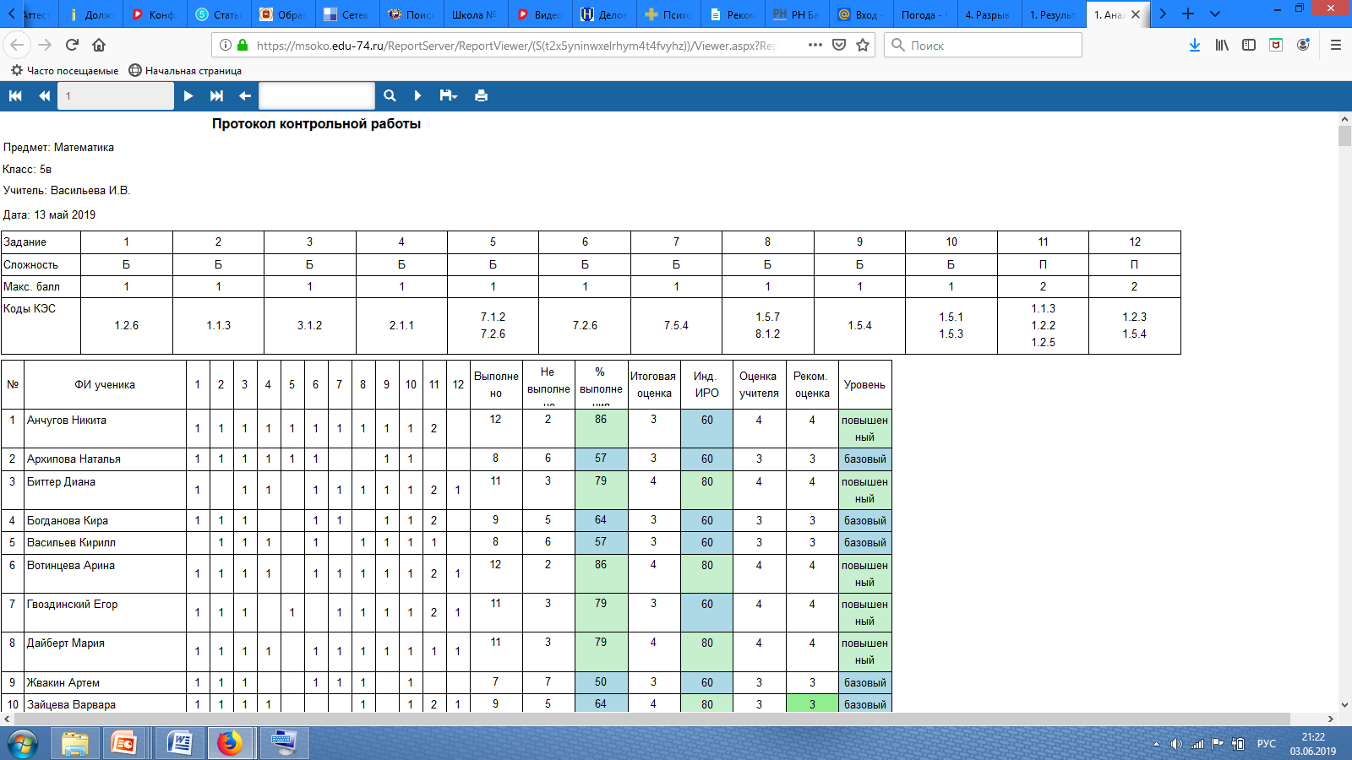

Slide 9
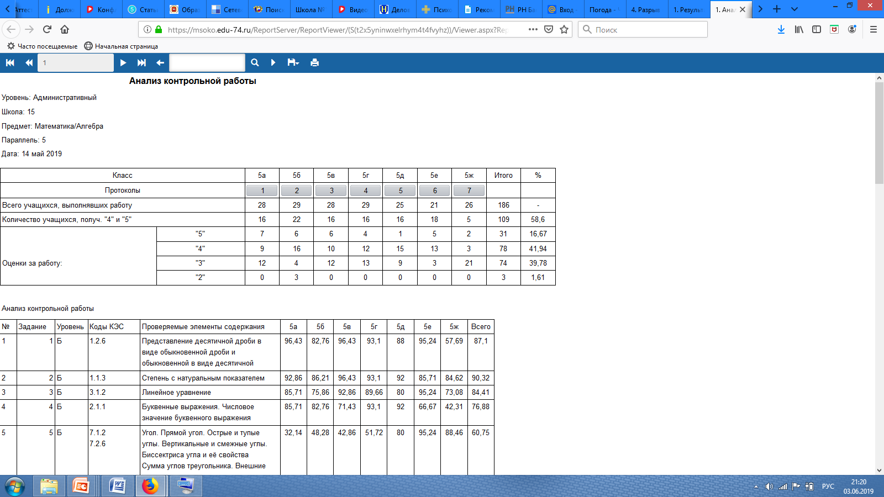


Slide 10
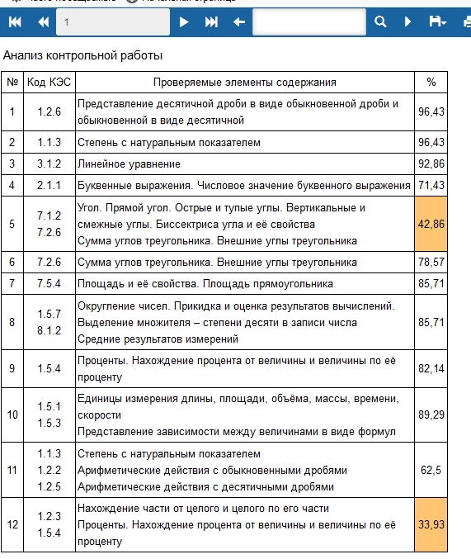

Slide 11
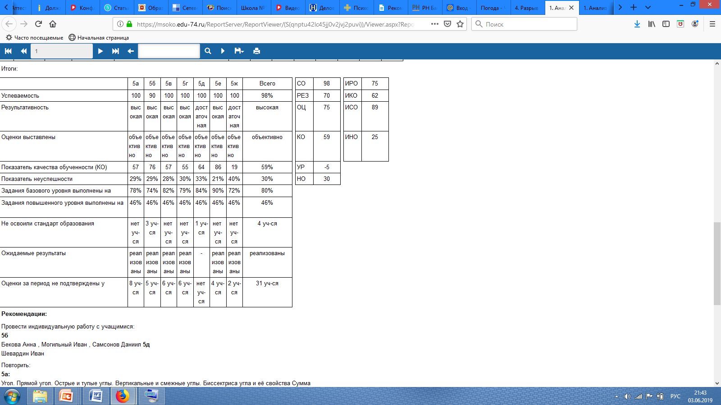

Slide 12
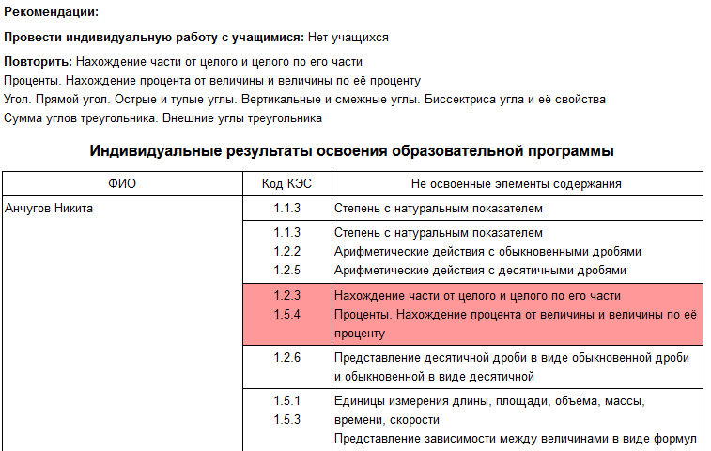

Slide 13
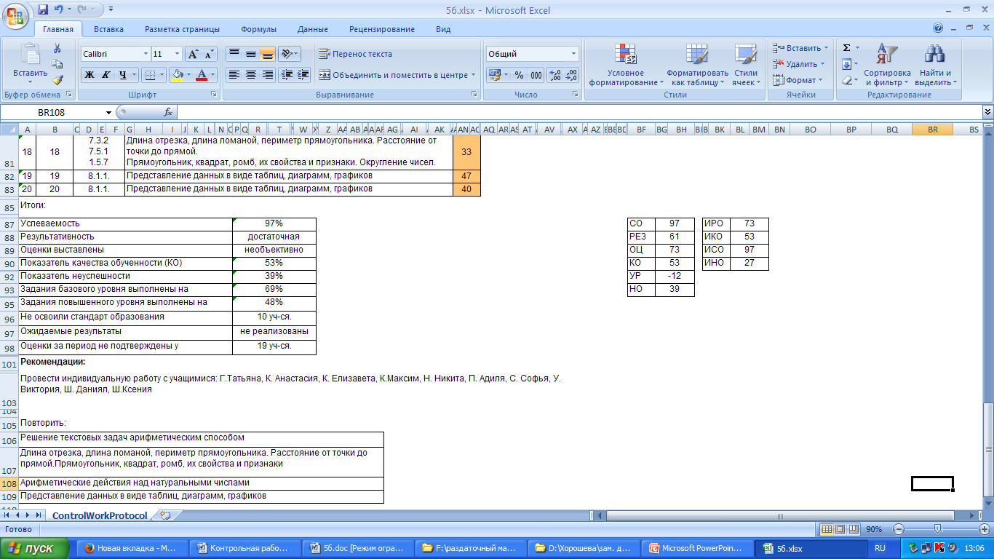
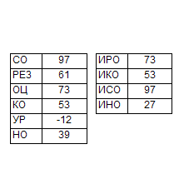
Формирование протокола анализа
Полученные показатели
Прогнозируемые показатели

Slide 14
Объективность оценок за контрольную работу
Оценка осуществляется с учетом
рекомендуемой оценки МСОКО АИС СГО:
«5» – 86- 100%
«4» – 66- 85%
«3» – 51- 65%
«2» - ниже 50%

Slide 15
ХАРАКТЕРИСТИКА РЕЗУЛЬТАТОВ КОНТРОЛЬНОЙ РАБОТЫ
(ПРОТОКОЛ АНАЛИЗА)
ПОКАЗАТЕЛИ | ХАРАКТЕРИСТИКА
Результативность | Высокая (70 – 100%), достаточная (60 – 69%), низкая (59% и ниже)
Оценки выставлены | Объективно, если РЕЗ совпадает с ОЦ или отличается не более чем на 10% (РЕЗ = ОЦ); необъективно, если разница между показателями РЕЗ и ОЦ более 10%
Сильные учащиеся | Справились с работой – КО = ИКО не справились – КО < ИКО (более чем на 10%)
Прогнозируемый показатель результативности | Реализован полностью, если РЕЗ = ИРО, не реализован – разница в сторону уменьшения > 10%
Работа со слабыми учащимися | Проведена на должном уровне, если СО =100%, не проведена – если СО <100%
Показатель неуспешности | Снижен, если НО < ИНО, не снижен, если НО равно или больше ИНО.
Не освоены элементы содержания | Определяются по большему количеству невыполненных заданий (менее 60%)
Уровень преподавания | Оптимальный (разница между показателями от 0 до 9%), критический (разница больше 10%)

Slide 16
Разрыв в оценочных показателях и результатах контрольных работ
Если наблюдается разница в 10% в сторону уменьшения, следовательно, уровень усвоения программного материала по предмету по сравнению с ожидаемым можно определить как критический (низкий).
Разрыв 10% и более свидетельствует об оценивании без учета освоения учащимися соответствующих видов деятельности: ученик овладел элементами содержания, но не умеет применить эти знания в практической деятельности.
Оценки, выставленные учителем за учебный период, должны подтверждаться оценками за контрольные работы.

Slide 17
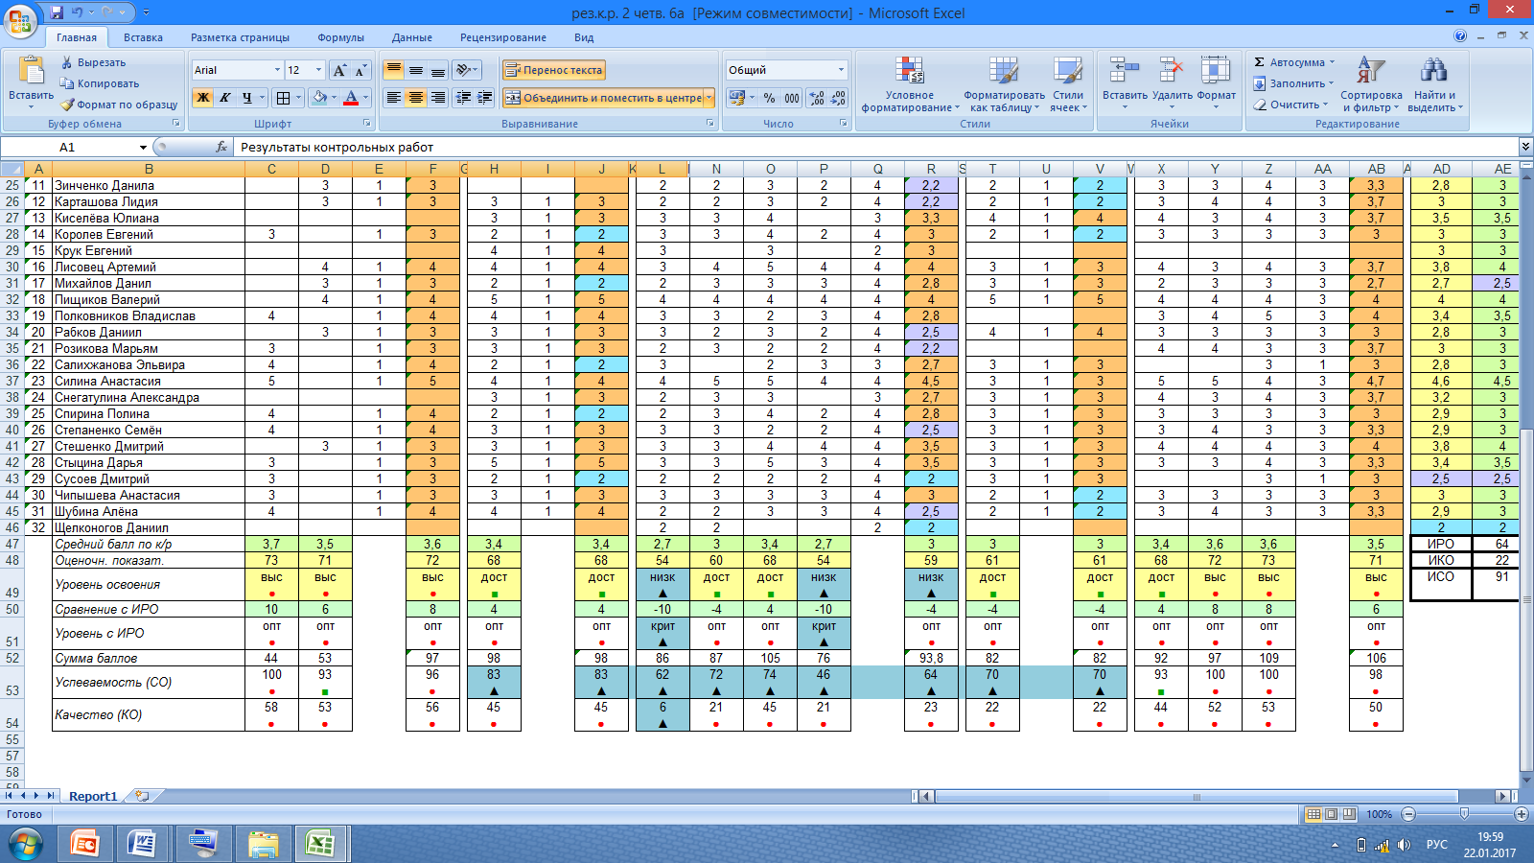
Результаты контрольных работ
рез.к.р. 2 четв. 6а.xls

Slide 18
Педагогическая диагностика индивидуальных результатов
Этап определения индивидуальной результативности каждого ученика.
Этап определения уровня реализации учебных возможностей каждого ученика.
Этап проверки достоверности выставленных оценок.
Этап определения ближайшей зоны развития и проблемных зон.

Slide 19
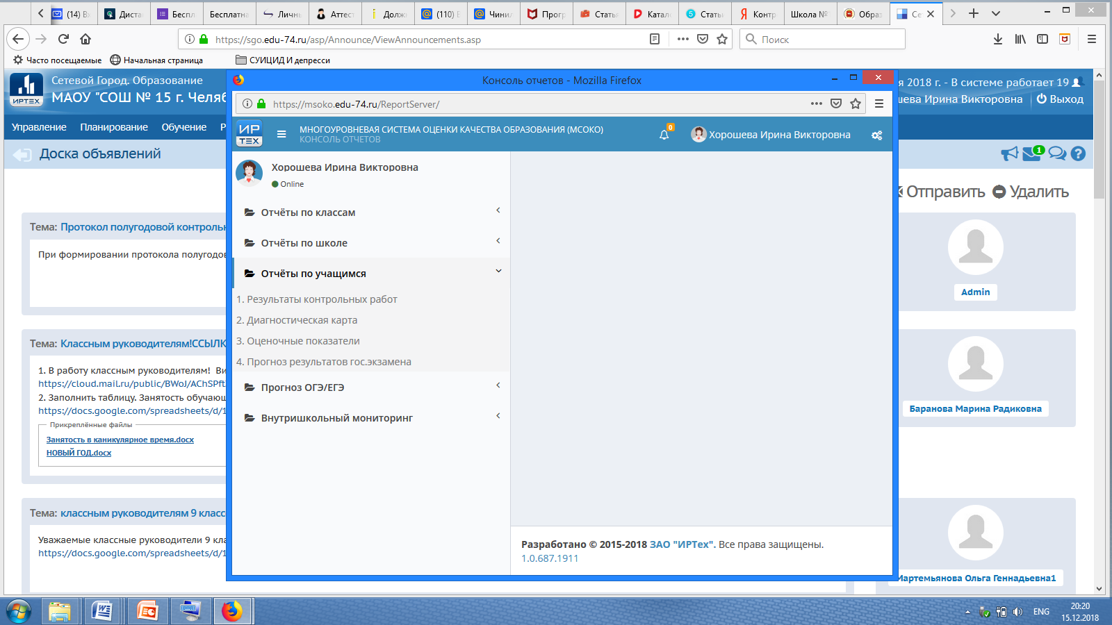
Раздел МСОКО «Отчеты по учащимся»
1. Результаты контрольных работ
2. Диагностическая карта
3. Оценочные показатели
4. Прогноз результатов гос. экзамена
Данные этого раздела доступны родителям!

Slide 20
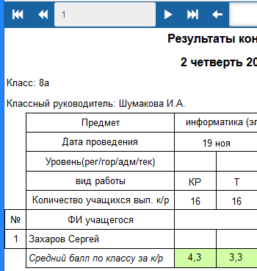
Отчет «Результаты контрольных работ»
Отчет содержит следующую информацию –
дата проведения,
УРОВЕНЬ контрольной работы (региональный/городской/административный/текущий)
вид работы (диагностическая контрольная работа, контрольная работа, срезовая работа, тестирование, диктант)
оценки, выставленные за контрольную работу,
средний балл выполнения контрольной работы по классу.

Slide 21
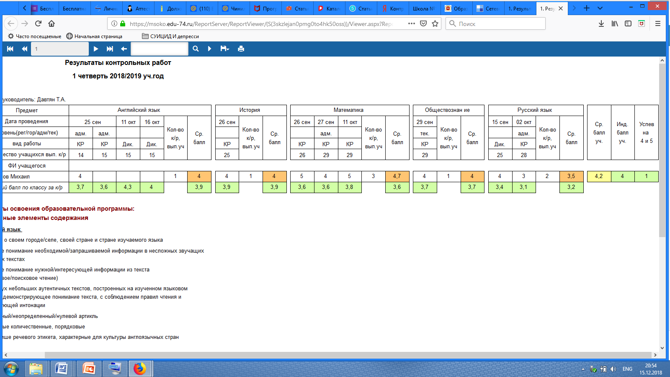
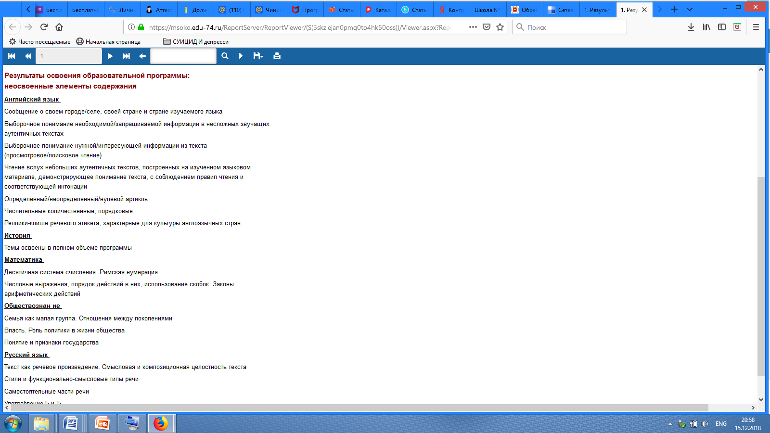

Slide 22
Анализ подробных результатов контрольных работ даёт возможность провести педагогическую диагностику уровня обученности ученика по учебному предмету образовательной программы, что позволит :
1) оптимизировать процесс индивидуального обучения, провести вовремя его коррекцию,
2) свести к минимуму ошибки, которые могут быть допущены в процессе обучения,
3) обеспечить каждому учащемуся создание оптимальных условий реализации его учебного потенциала.

Slide 23
Внешними процедурами ОКО являются:
Государственная итоговая аттестация (ОГЭ, ЕГЭ);
Всероссийские проверочные работы (ВПР);
Национальные исследования качества образования – НИКО;
Мониторинговые исследования на уровне региона и муниципалитета (РИКО, диагностические муниципальные работы, «пробные» экзамены).

Slide 24
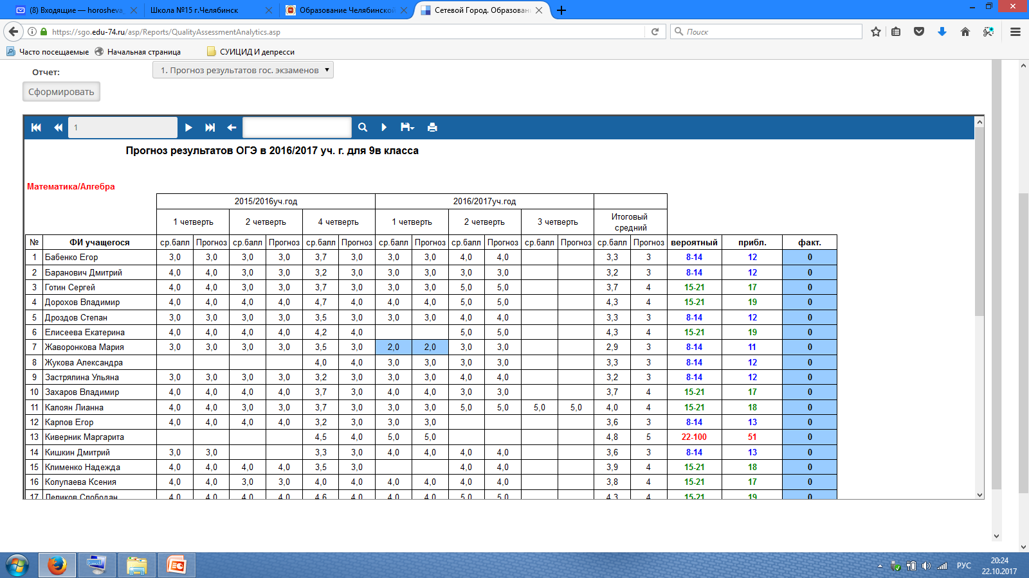
Прогноз результатов ОГЭ (на основе результатов обучения за 2 года)
Позволяет прогнозировать результаты ОГЭ и проблемные компоненты по предметам. Прогноз диапазона баллов и приблизительный балл.

Slide 25
Используя возможности модуля МСОКО АИС СГО, был проведен анализ итогов выполнения Всероссийских проверочных работ, который уточнил проблемное поле их результативности по параллелям.

Slide 26
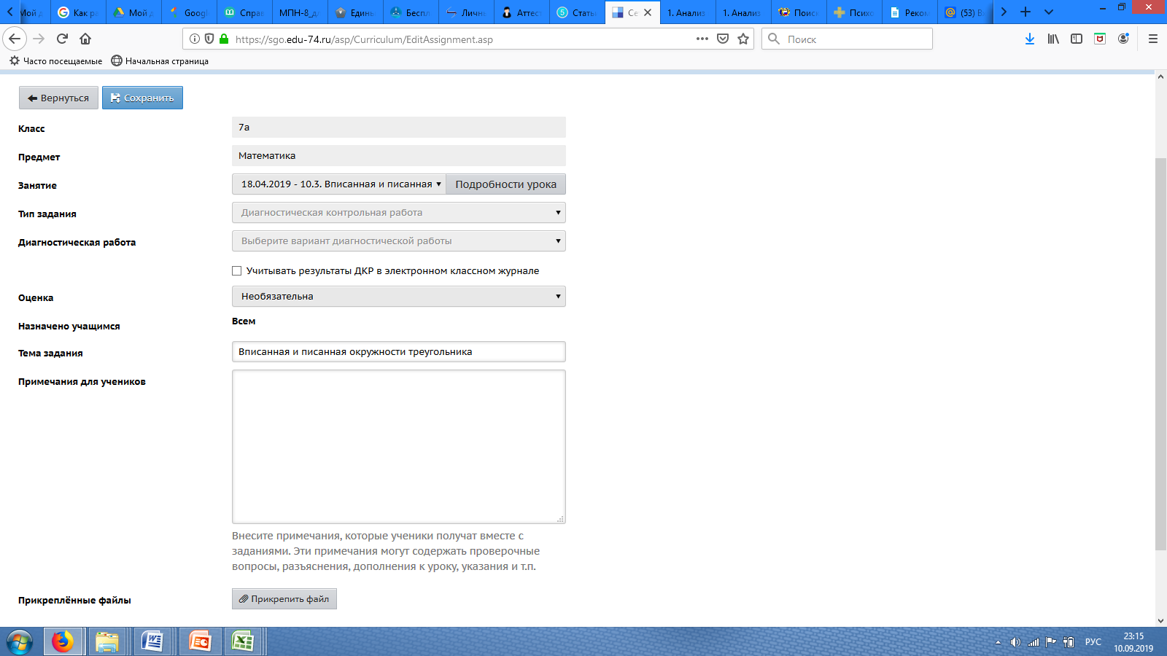
Внесение результатов ВПР в АС СГО

Slide 27
Общие итоги выполнения ВПР в 7-х классах
Показатели качества обучения | Русский язык | Математика | Биология
Успеваемость | 87 | 99 | 99
Качеств. успеваемость | 48 | 75 | 83
Задания базового уровня выполнены на | 55 | 81 | 62
Задания повышенного уровня выполнены на | - | 49 | 77
Результативность в сравнении с ожидаемой | низкая | высокая | достаточная
Не освоили стандарт | 19 | 6 | 3

Slide 28
ВПР по математике в 7 классе (в МСОКО)
 | 7а | 7б | 7в | 7г | 7д | Всего |  | СО | 99 |  | ИРО | 73
Успеваемость | 100 | 96 | 100 | 100 | 100 | 99% |  | РЕЗ | 71 |  | ИКО | 49
Результативность | достаточная | достаточная | высокая | высокая | достаточная | высокая |  | ОЦ | 78 |  | ИСО | 100
Оценки выставлены | объективно | объективно | объективно | объективно | объективно | объективно |  | КО | 75 |  | ИНО | 27
Показатель качества обученности (КО) | 71 | 71 | 81 | 81 | 71 | 75% |  | УР | -2
Показатель неуспешности | 31% | 34% | 24% | 24% | 34% | 29% |  | НО | 29
Задания базового уровня выполнены на | 81% | 82% | 78% | 83% | 79% | 81%
Задания повышенного уровня выполнены на | 49% | 49% | 49% | 49% | 49% | 49%
Не освоили стандарт образования | нет уч-ся | 3 уч-ся | нет уч-ся | нет уч-ся | 3 уч-ся | 6 уч-ся
Ожидаемые результаты | реализованы | реализованы | реализованы | реализованы | реализованы | реализованы

Slide 29
Большая часть учеников допускает ошибки:
Размеры объектов окружающего мира (от элементарных частиц до Вселенной), длительность процессов в окружающем мире
Сравнение рациональных чисел
Высота, медиана, биссектриса, средняя линия треугольника; точки пересечения серединных перпендикуляров, биссектрис, медиан, высот или их продолжений
Равнобедренный и равносторонний треугольники.
Свойства и признаки равнобедренного треугольника
Сумма углов треугольника.
Внешние углы треугольника

Slide 30
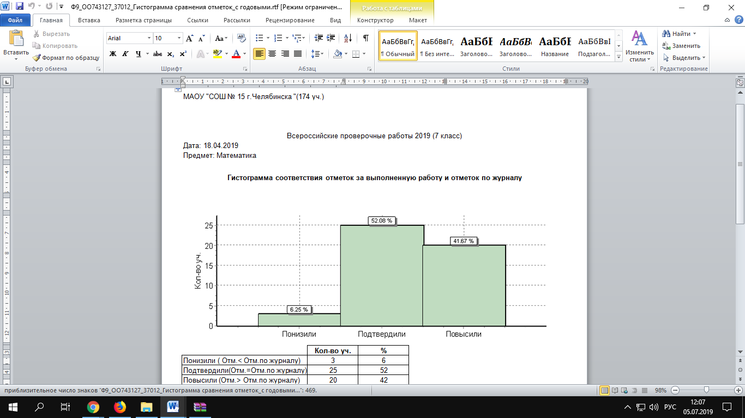
ВПР по математике в 7 классе Гистограмма соответствия отметок

Slide 31
ВПР по биологии в 7 классе (в МСОКО)
 | 7а | 7б | 7в | 7г | 7д | Всего |  | СО | 99 |  | ИРО | 76
Успеваемость | 100 | 96 | 100 | 100 | 100 | 99,2 |  | РЕЗ | 65 |  | ИКО | 78
Результативность | достаточная | достаточная | достаточная | достаточная | достаточная | достаточная |  | ОЦ | 73 |  | ИСО | 98
Оценки выставлены | объективно | объективно | необъективно | объективно | необъективно | объективно |  | КО | 82,6 |  | ИНО | 24
Показатель качества обученности (КО) | 74 | 83 | 92 | 86 | 78 | 82,6 |  | УР | -11
Показатель неуспешности | 33% | 33% | 32% | 32% | 36% | 33,2 |  | НО | 35
Задания базового уровня выполнены на | 66% | 65% | 66% | 66% | 62% | 65
Задания повышенного уровня выполнены на | 77% | 77% | 77% | 77% | 77% | 77
Не освоили стандарт образования | нет уч-ся | 1 уч-ся | 1 уч-ся | нет уч-ся | 1 уч-ся | 3 уч-ся
Ожидаемые результаты | реализованы | реализованы | - | - | - | реализованы

Slide 32
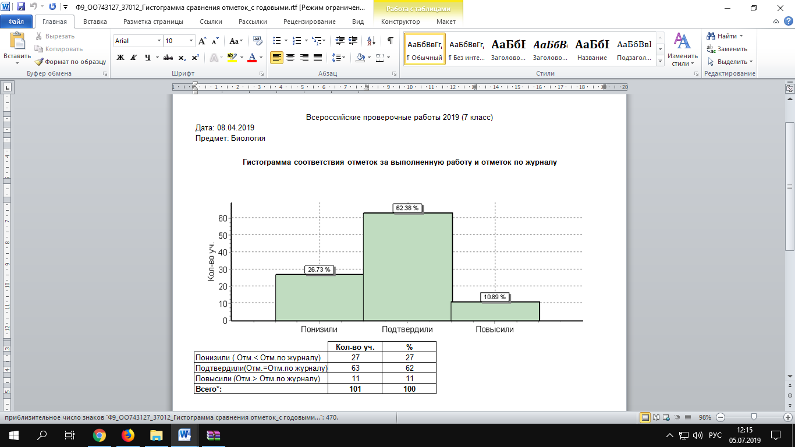
ВПР по биологии в 7 классе Гистограмма соответствия отметок

Slide 33
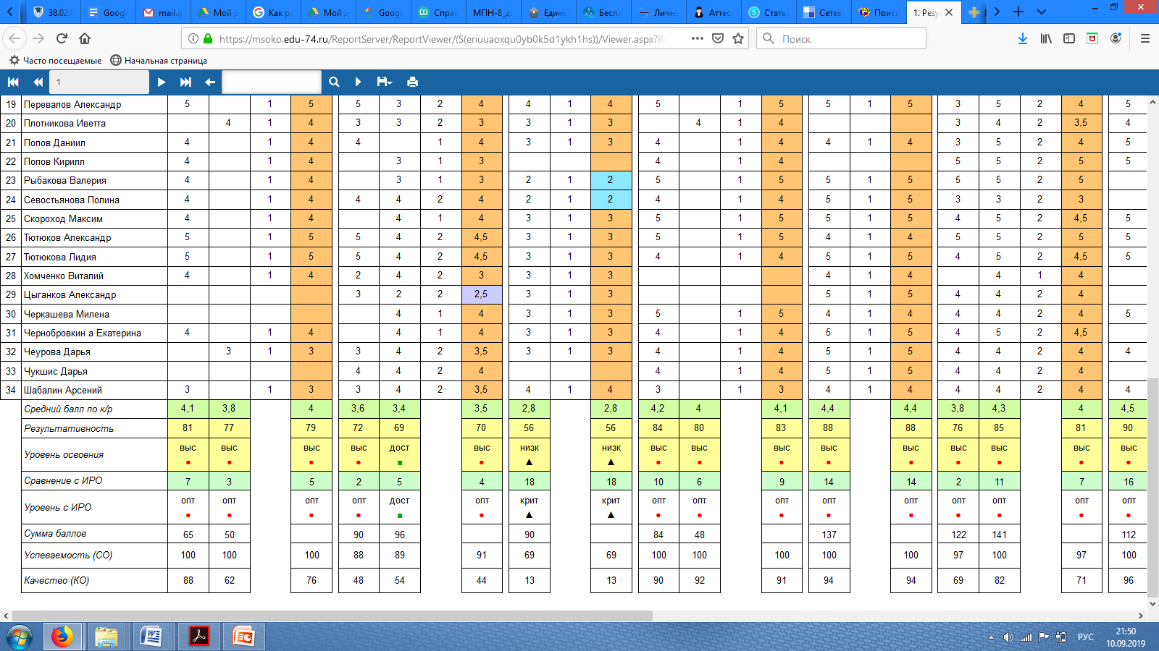
Анализ результатов муниципальных контрольных работ по математике 2018-19 учебного года

Slide 34
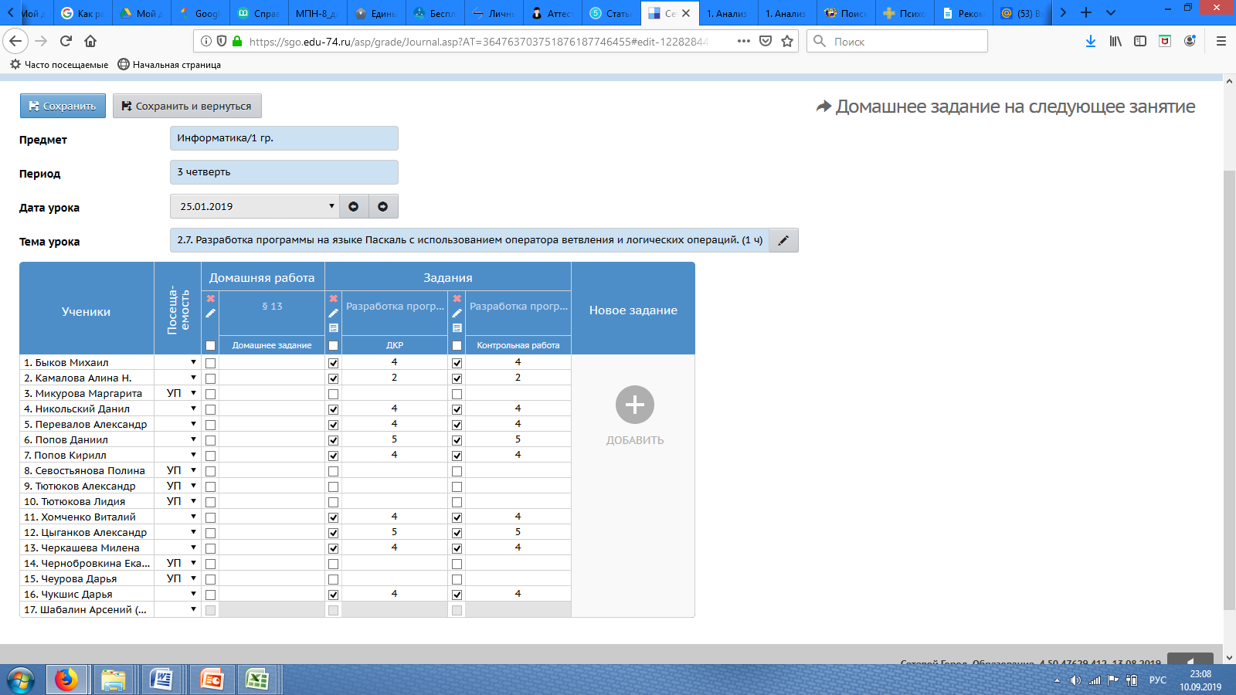

Slide 35
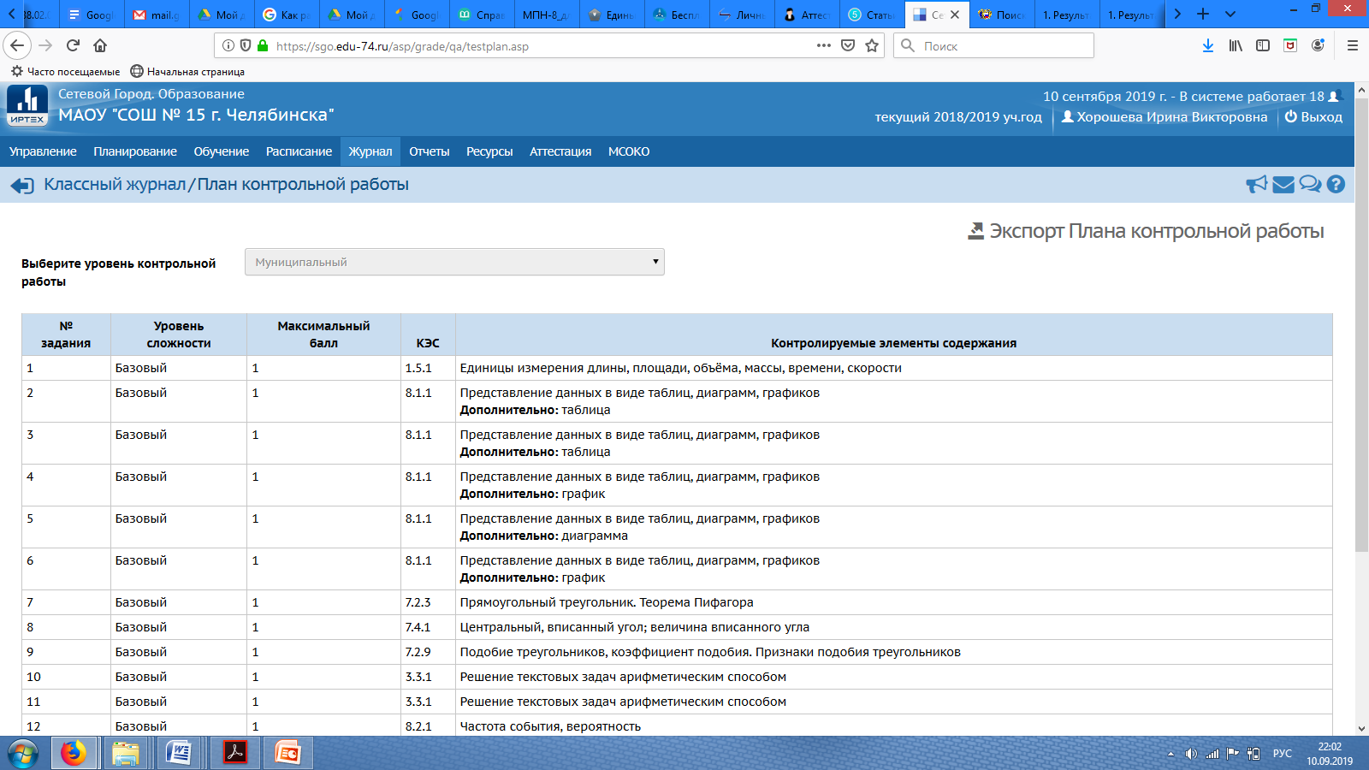

Slide 36
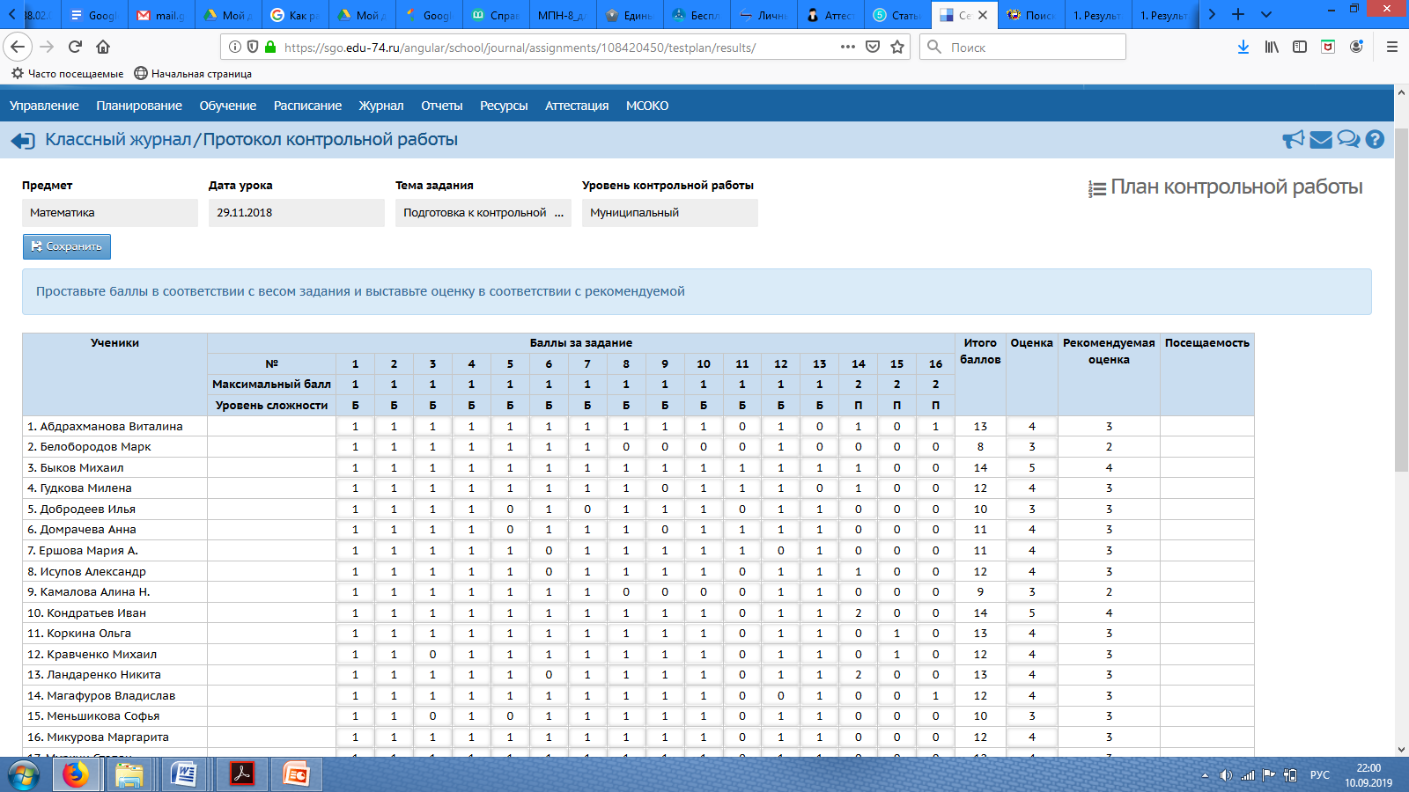
Диагностическая контрольная работа 29.11.19

Slide 37
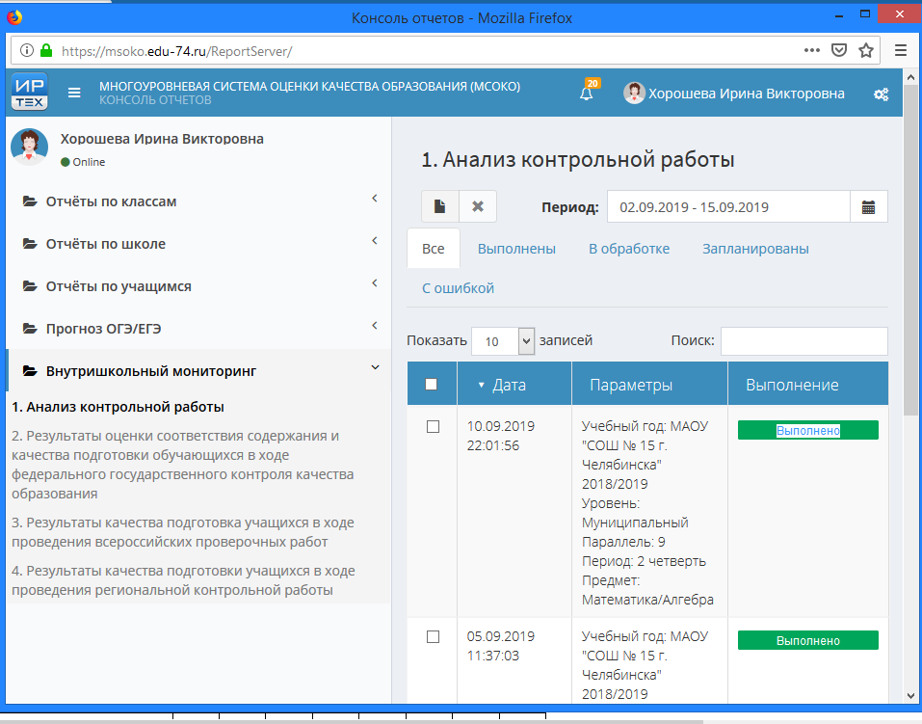

Slide 38
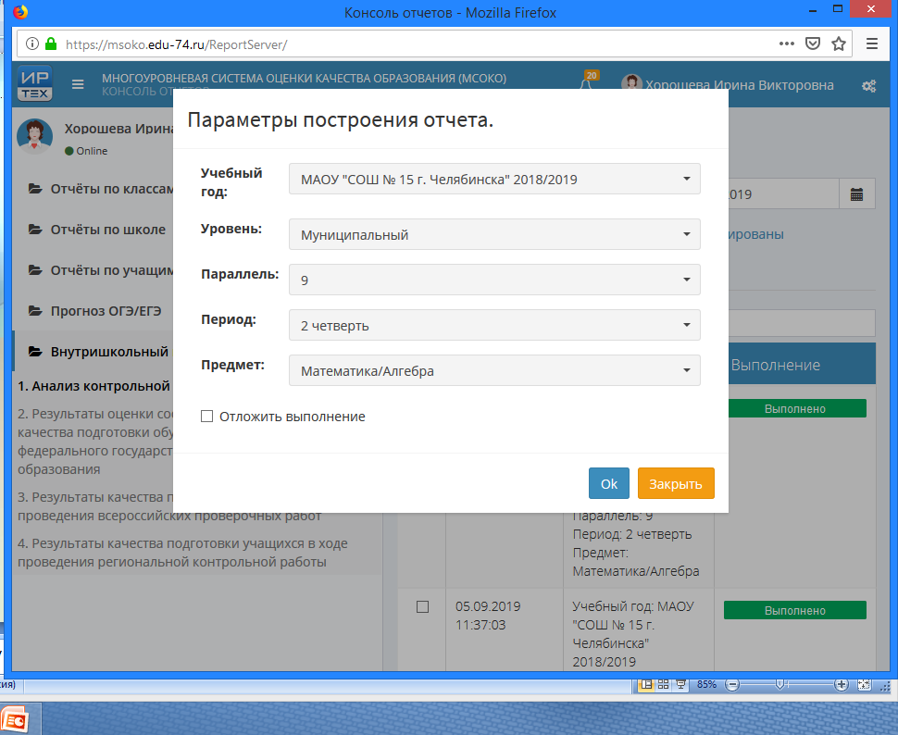

Slide 39
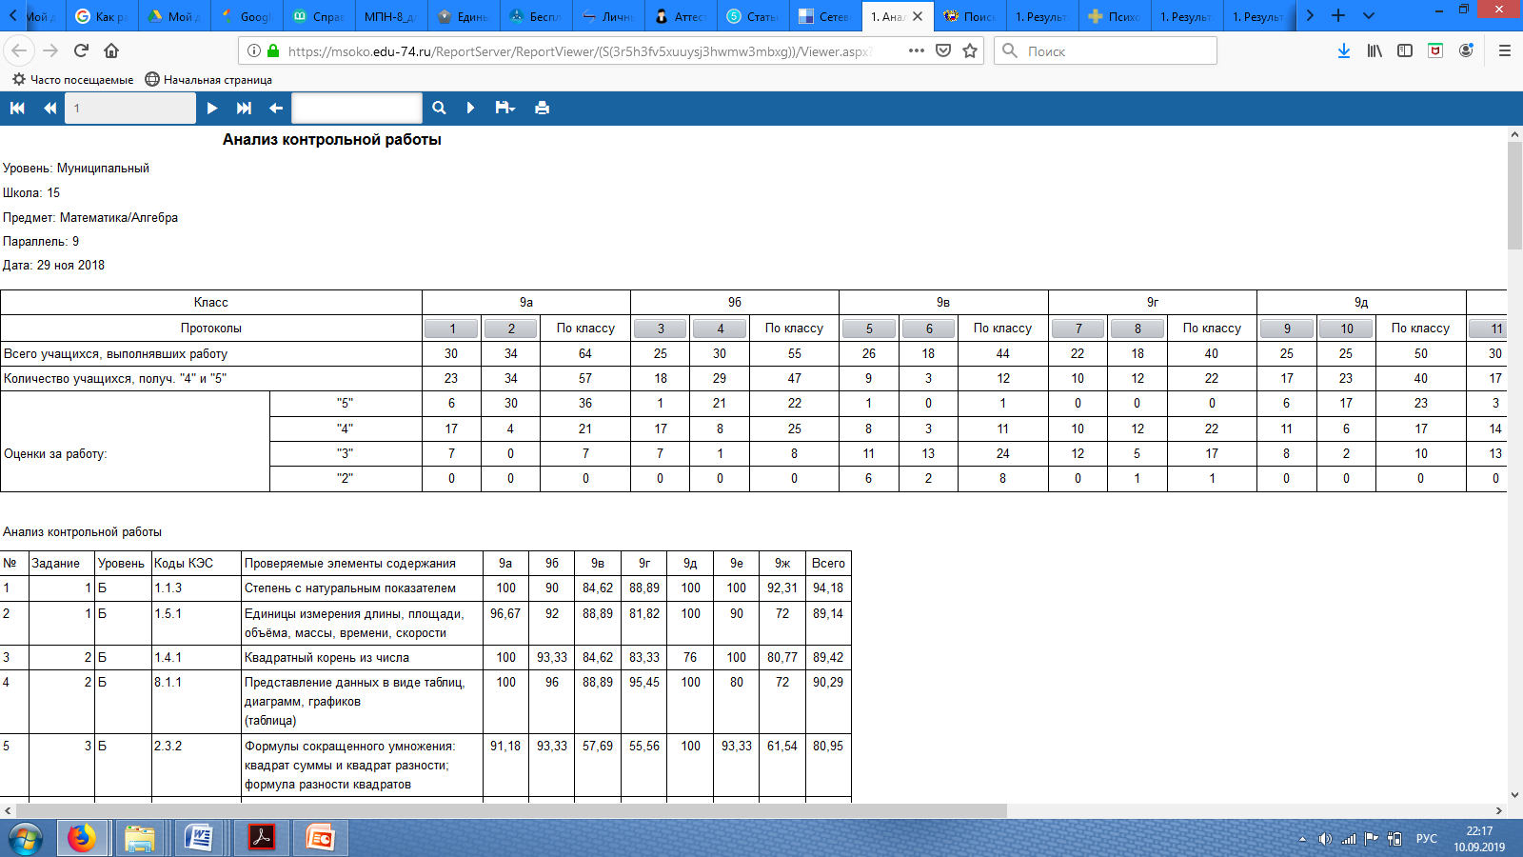
Анализ контрольной работы по параллели

Slide 40
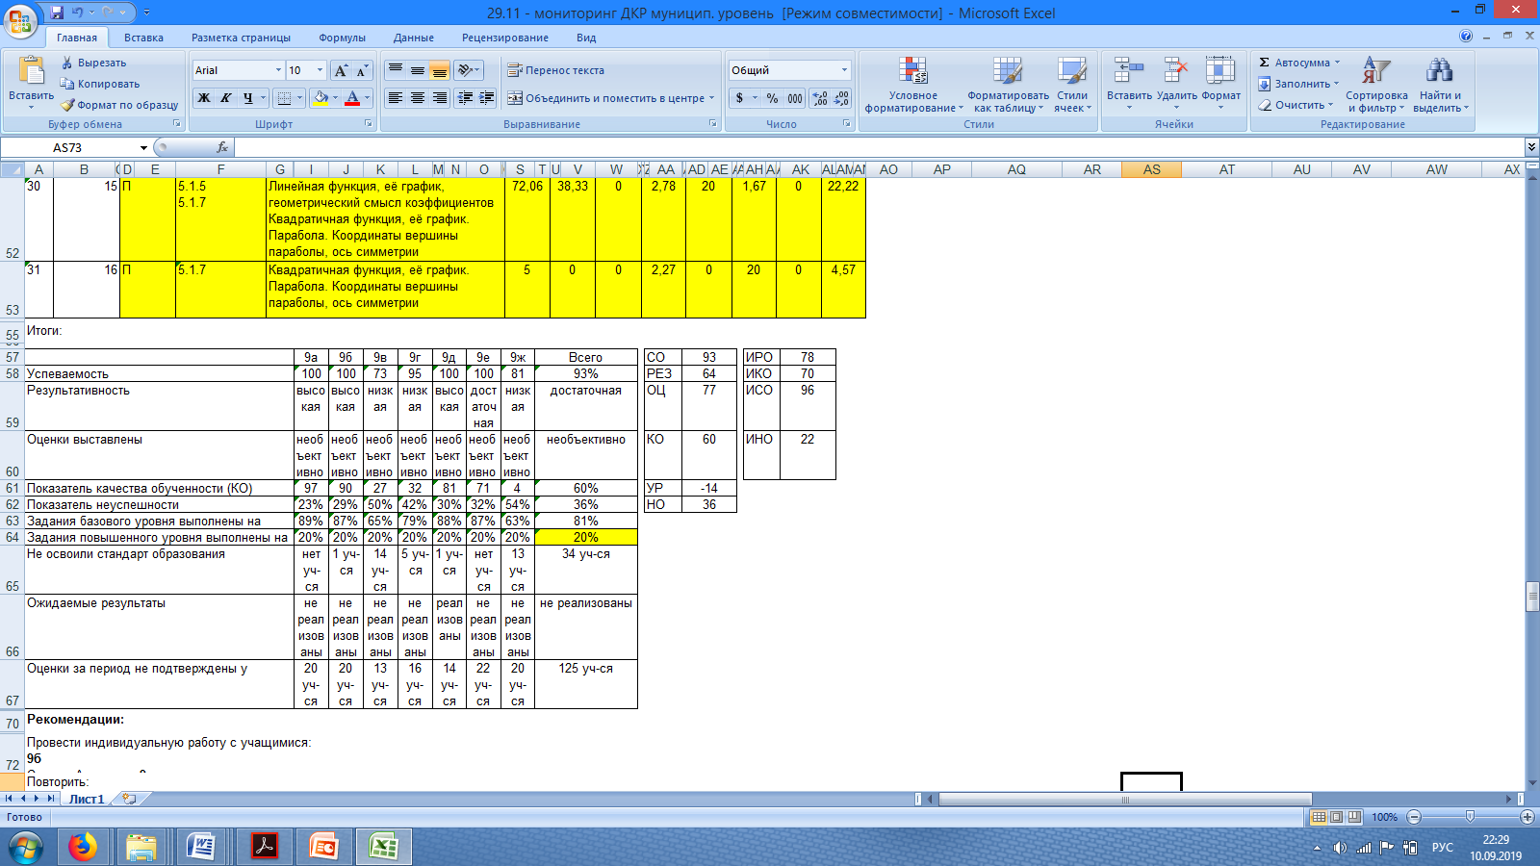
Сравнительные результаты ДКР

Slide 41
Информация о результатах городских диагностических работ по математике в 9 классах в 2018-2019 уч.г.
 | Число уч-ся в классе | Число учащихся выполнявших работу |  | Число учащихся, получивших отметку (чел.) |  |  |  | Абсолютная успеваемость (%) | Качественная успеваемость (%)
 |  |  | % | «5» | «4» | «3» | «2»
октябрь | 202 | 185 | 91,5 | 38 | 49 | 67 | 31 | 83,2 | 47
ноябрь | 202 | 183 | 90,5 | 17 | 80 | 79 | 7 | 96,1 | 53
декабрь | 202 | 181 | 89,6 | 81 | 56 | 36 | 8 | 95,5 | 75,7
март | 201 | 183 | 91 | 51 | 66 | 55 | 11 | 93,9 | 77,5

Slide 42
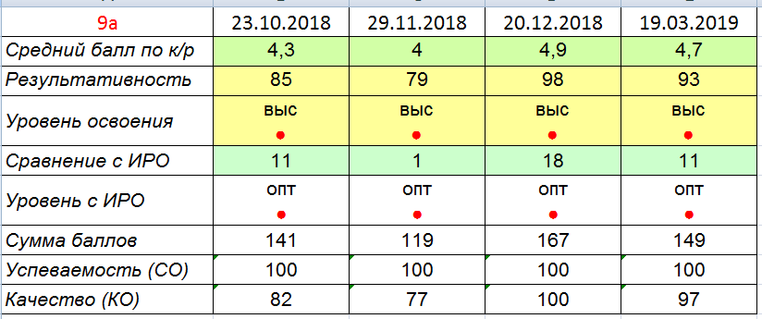
Динамика итогов муниципальных работ по каждому классу

Slide 43
Спасибо за внимание!
Хорошева Ирина Викторовна,
зам. директора по НМР МАОУ «СОШ № 15 г. Челябинска»
Тел. +7 (351) 237-08-62
horosheva_1@rambler.ru

